Slide 1
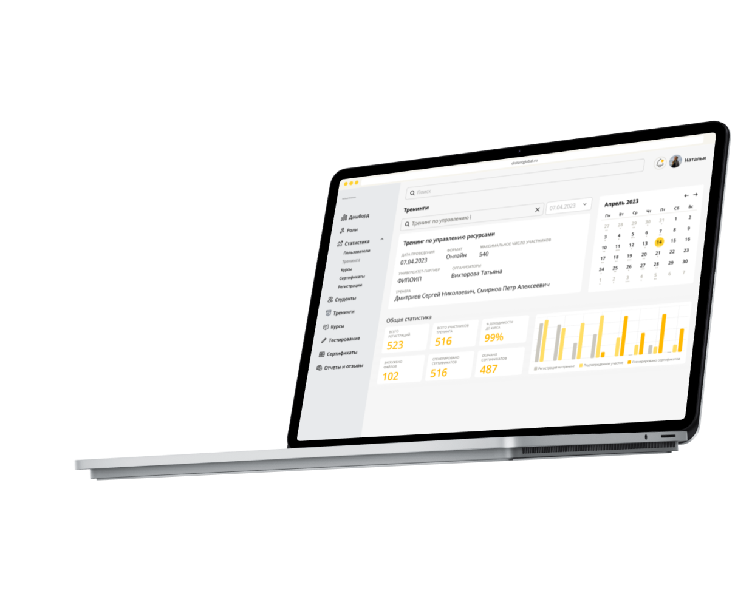
Зачем нужна цифровая платформа и как с ней работать. Цифровые инструменты сетевого взаимодействия
Лектор: Наталья Абабий,
CEO онлайн-платформы Distant Global
distant.global

Slide 2
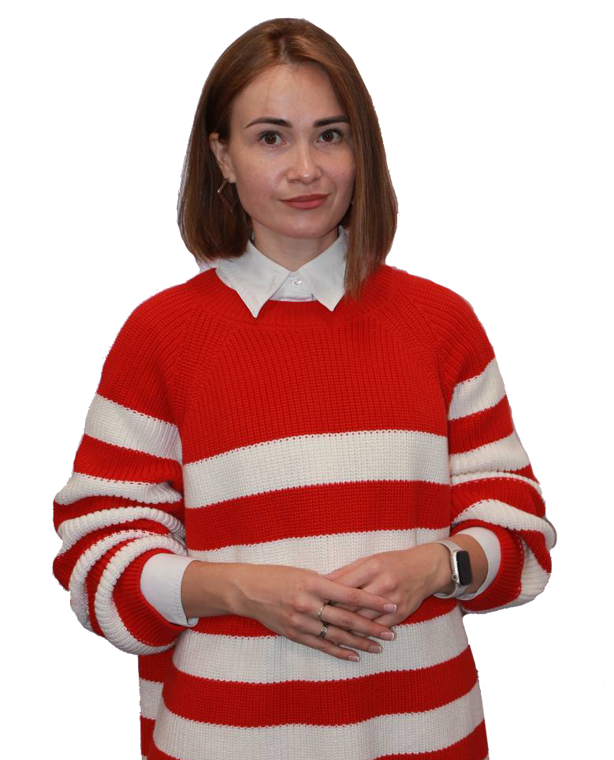
03
Наталья Абабий,
руководитель платформы Distant Global
специалист в области управления знаниями, аккредитованный консультант,
руководитель проектов (консалтинг, онлайн-обучение, цифровые образовательные платформы),
генеральный директор IT-компании
www.distant.global

Slide 3
13
О чем сегодня поговорим
Цифровая образовательная платформа
Функционал цифровой платформы
Цифровой след обучающегося и педагога
ДПО вуза на цифровой платформе
Опыт сотрудничества с СурГУ, в т.ч. по реализации проекта “Будущий профессионал”
Пользовательские кейсы
www.distant.global

Slide 4
11
Цифровая образовательная платформа
Цифровая образовательная платформа
интернет–ресурс, содержащий банк учебных материалов, которые предоставляются пользователям в целях обучения и развития
Основные компоненты цифровой платформы:
банк учебных материалов
система прав-ролей
конструктор оцениваемых заданий
возможности для интерактивного обучения
конструктор курсов
мониторинг и контроль: цифровой след
статистика и отчеты
возможности для взаимодействия, форумы и чаты
мобильное приложение
маркетинговые инструменты для платных образовательных услуг
Notes:
банк учебных материалов: лонгриды, видеолекции, презентации, доп.материалы
система прав-ролей, разделяющая допуск к материалам для ученика и учителя, в простейшем случае, а также отдельно роли руководителя (для просмотра статистики, управления), методиста, тех.поддержки (помощь пользователям) и др.
конструктор заданий: тестов, открытых вопросов
возможности для интерактивного обучения - вебинары, интерактивные доски, групповое, проектное обучение и др
конструктор курсов: поурочная, модульная система, удобная для прохождения учеником
цифровой след обучающихся и педагогов, от нем поговорим попозже
маркетинговые инструменты для платных образовательных услуг

Slide 5
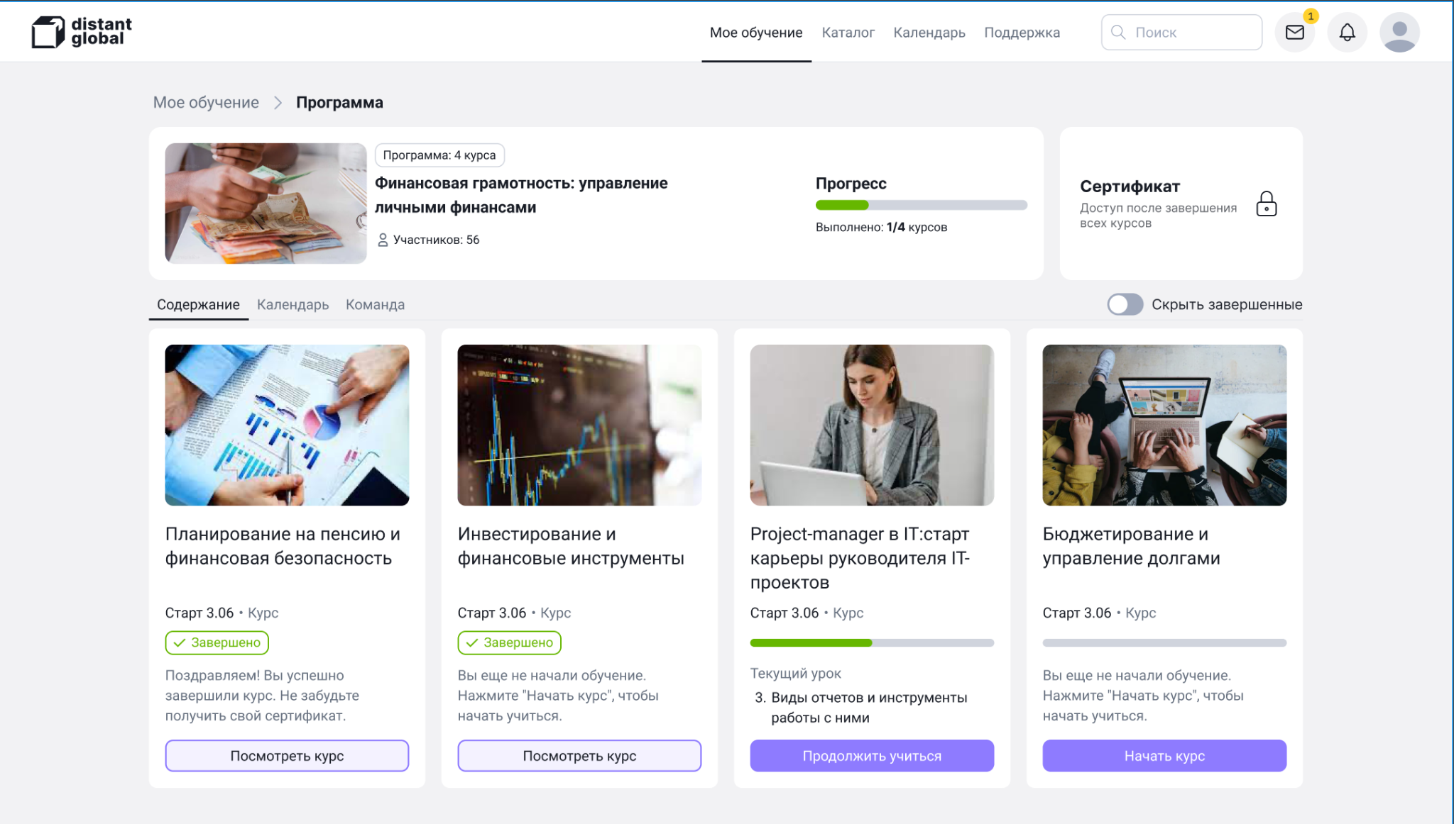
образовательная платформа Distant Global
05
Онлайн-курсы
Конструктор курсов
Из любых форматов: тексты, видео, тесты. Можно создавать “с нуля” или переносить уже существующий
Тесты, домашние задания и практики
Конструктор тестов с разными типами вопросов. Практические задания - открытые вопросы. Ответы можно подкреплять документами, изображениями и видео.
Каталог курсов, маркетинг
Для привлечения пользователей платных образовательных услуг
Вся команда в одном месте
Ученик, педагог, руководитель - для каждой роли свой рабочий кабинет.
Документооборот
Оптимизация и автоматизация процесса.

Slide 6
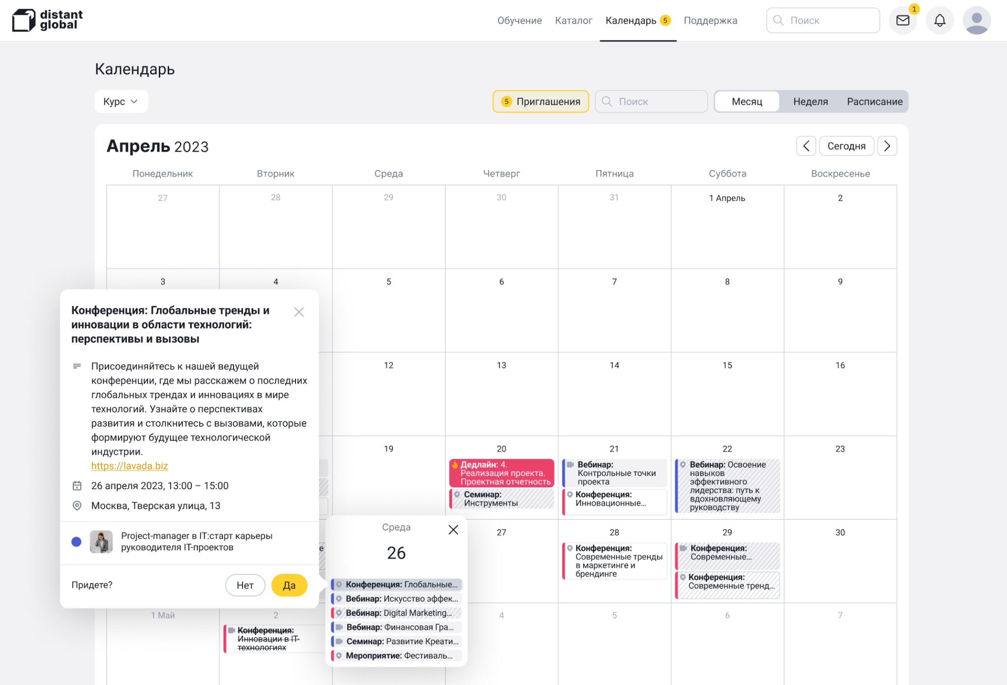
образовательная платформа Distant Global
05
Синхронные учебные события
Расписание занятий на гл.странице студента
Вид календаря: понедельный, помесячный, расписание (список)
Синхронные события: приглашения, уведомления, ссылки и записи в календаре и в курсе
Дедлайны: в календаре и в уведомлениях
Календарь онлайн-курса
Синхронные события: отдельно и в привязке к уроку
Приглашения: всех студентов и выборочно
Уведомления: обязательные - на почту, повторные - за день и за час
Ведомость посещения: формируется по каждому событию, для всех приглашенных участников
Вебинары, консультации, групповая работа
Различные роли: разный функционал для репетитора, учителя, наставника
Цифровой след: расширение возможностей контроля и вовлечения
www.distant.global

Slide 7
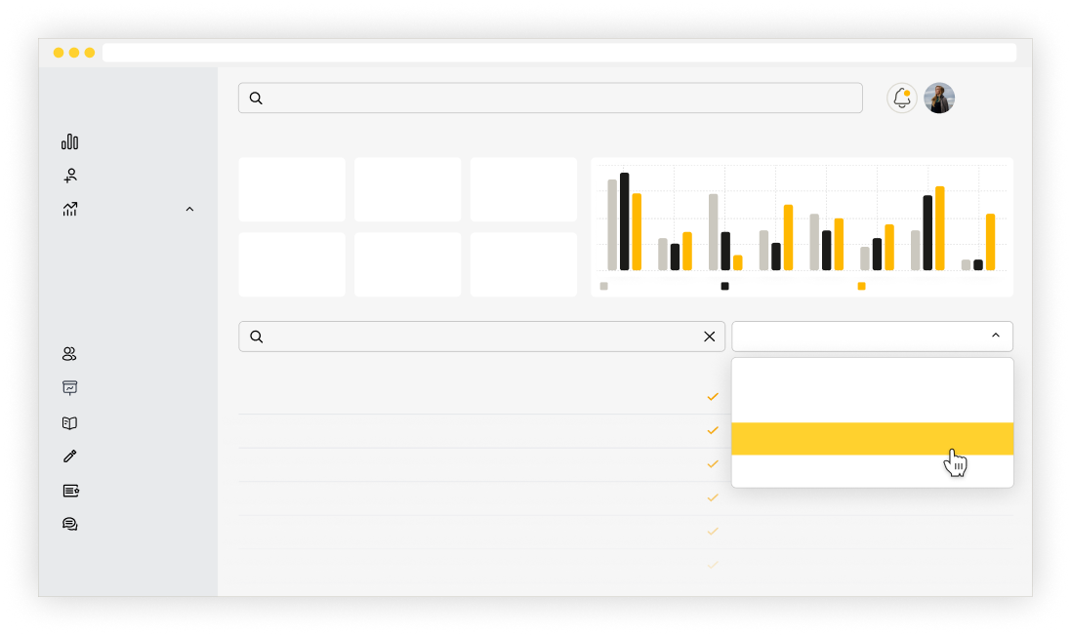
Мониторинг и контроль
Мониторинг прогресса обучающихся
Понятная статистика и инфографика на платформе помогут оценить обучение под разным углом.
РосЭнергоКомплекс
Поиск
Наталья
Дашборд
Курсы
Роли
ВСЕГО РЕГИСТРАЦИЙ
ВСЕГО УЧАСТНИКОВ КУРС
% ДОХОДИМОСТИ ДО КУРСА
Настройка и выгрузка отчетных форм
Статистика
447
431
98%
Пользователи
ЗАГРУЖЕНО ФАЙЛОВ
СГЕНЕРИРОВАНО СЕРТИФИКАТОВ
СКАЧАНО СЕРТИФИКАТОВ
Фильтры и необходимые статистические показатели, сгруппированные и визуализированные на дашбордах
Тренинги
53
312
207
Курсы
Регистрация на курсы
Подтвержденное участие
Сгенерировано сертификатов
Сертификаты
Регистрации
Поиск
Курс
Цифровой след педагога и наставника
Студенты
ФИО
Email
Тренинги
29.03.2023, 09:00 - Трендвотчинг игра
Иванова Анастасия Викторовна
ivanova.nastya87@mail.ru
31.04.2023, 11:00 - Тренинг
Время работы и результативность. Образовательные результаты и отзывы. Количество ответов и проверенных домашних заданий. Рейтинги.
Курсы
Лобанова Ева Ивановна
eva-lobanova91@gmail.com
03.04-05.04 2023, 09:00 - Курс
Тестирование
Никольский Лев Фёдорович
nikolskiy92@gmail.com
13.04.2023, 09:00 - Лекция
Сертификаты
Соболев Владимир Станиславович
vsobolev@mail.ru
Казань
Подтвержден
Отчеты и отзывы
Исаева Виктория Дмитриевна
isaevavd@gmail.com
Новосибирск
Подтвержден
Михайлов Максим Арсенович
m.a.mikhailov@mail.ru
Москва
Подтвержден

Slide 8
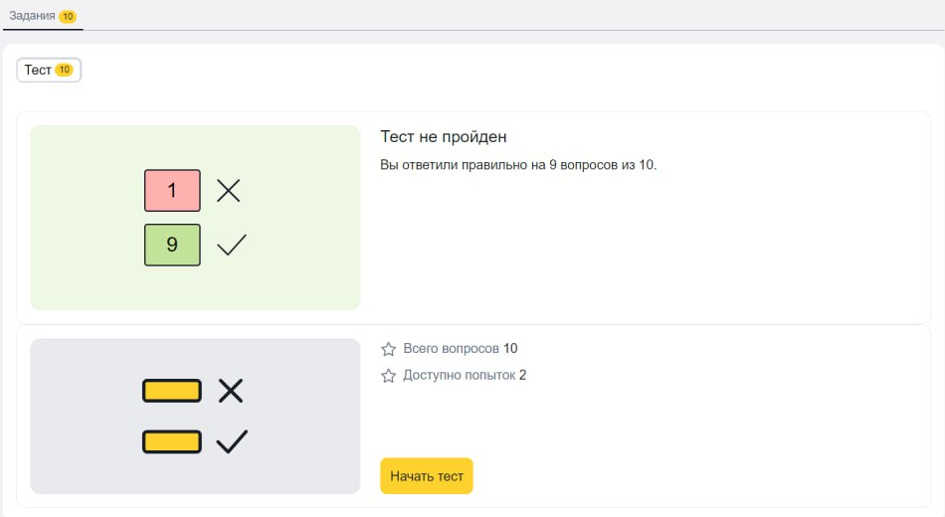
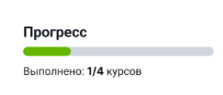
Вовлеченность
Интерактивная компонента
Взаимодействие с учителем и наставником: групповые и индивидуальные консультации, вебинары и чаты
Межгрупповое взаимодействие: форумы и чаты, проектная работа в команде, p2p-оценивание
Тренажеры, квизы, виртуальные лабораторные работы: в асинхронном режиме в удобное время
Элементы игрофикации
Прогресс-бар как элемент самоконтроля и визуализации собственного развития
Баллы, бейджи, сертификаты и грамоты
Рейтинги: учеников и наставников
Сторителлинг и персонажи как элемент образовательного контента

Slide 9
Цифровой след
Цифровой след – это данные об образовательной, профессиональной или иной деятельности человека, представленные в электронной форме.
Цифровой след используется для анализа развития человека с целью подтверждения получения им нового опыта деятельности, подготовки рекомендаций по следующему шагу развития, накопления данных о траекториях развития, для совершенствования работы системы рекомендаций.
Цифровой след - по сути, это фиксация фактов деятельности обучающегося в цифровой среде, включая внешнюю и самооценку.

Slide 10
Категории цифрового следа
Собранный автоматически
Внесенный наблюдателем / наставником
Внесенный другим участником
Внесенный пользователем
Индивидуальный след
Групповой след
Цифровой след
Связан с образовательным результатом
Не связан с образовательным результатом
Не связан с взаимодействием
Фиксирует взаимодействие с образовательным материалом / с другим человеком /со средой / с техн. устройством
www.distant.global

Slide 11
Цифровой след обучающегося
Успеваемость: оценки за работу на уроках, за тестирование и ответы на открытые вопросы
Визуализация:
графики, уведомления для различных ролей на платформе
Посещаемость: факт присутствия на онлайн-оффлайн учебном событии
Таблицы данных, работа с данными: обработка, анализ, выбор зависимостей
Обучение: просмотр видео, текстового контента, прослушивание аудиозаписей - время, длительность, частота
Цифровой профиль обучающегося
Диагностика: самооценивание (рефлексия), взаимооценивание (p2p), характеристики от педагогов и наставников, поведение и роли
Применение:
рекомендации по траектории обучения, по профессиональному определению
Учебные результаты: проекты, олимпиады, выступления, конкурсы

Slide 12
Цифровой след учителя/наставника
Время работы: затраченное время, время, необходимое на проверку работ
Визуализация:
дашборды, алерт-каналы для различных ролей на платформе
Результативность: количество созданных уроков/курсов, количество работ, учебные результаты слушателей
Архитектура базы данных, работа с данными: обработка, анализ, выбор зависимостей
Отзывы: обратная связь о методах и стиле работы, рейтинги
Цифровой профиль учителя
Диагностика: участие в анкетировании и опросах, самодиагностика
Применение:
траектория проф.развития, достижение целей управления пед.коллективом
Проф.развитие: обучение педагога, достигнутые результаты и планы

Slide 13
образовательная платформа для университетов
Distant Global
цифровая образовательная платформа
Статус оператора персональных данных
Статус IT-Компании
Данные хранятся на российских серверах
Управление учебным процессом
Документооборот
Управление онлайн и офлайн форматами
База курсов ДПО
www.distant.global

Slide 14
образовательная платформа для университетов
Цифровая платформа ОУ
1
Базовый материал одинакового уровня для разных обр.учреждений и с разными учителями
2
Возможности для оценивания всех учеников по материалам урока, с экономией времени на проверку работ
3
История обучения каждого ученика сохраняется, есть возможность к ней обратиться в любой момент
Автоматический вывод статистики и аналитики - возможности для управления процессами
Маркетинговые инструменты для платных обр.услуг - доступны даже непрофессионалам
Прозрачность процесса обучения
4
5
6
www.distant.global

Slide 15
образовательная платформа Distant Global
Курсы ДПО и конференции университета
57 курсов
21,2 тысяч слушателей

Slide 16
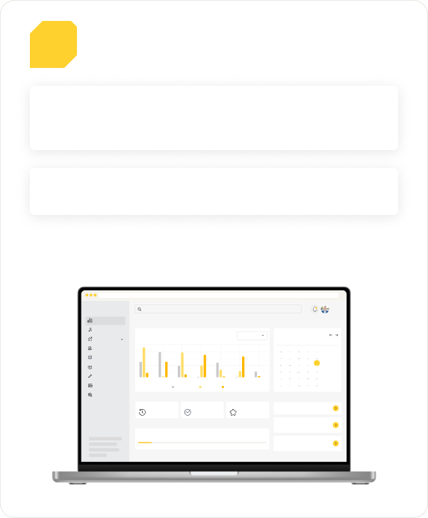
Проект по проф.ориентации
“Будущий профессионал”
Задачи
Организовать единое информационное пространство
Реализовать профориентационные инновационные мероприятия
Легкий вход для школьников (пара логин-пароль)
Отдельный вход для родителей
Отдельный каталог курсов для проекта
Справочники школ и муниципалитетов
Возможность регулярной отчетности
Участники проекта: обучающиеся 9-11 классов общеобразовательных организаций
Педагогические работники
Родители

Slide 17
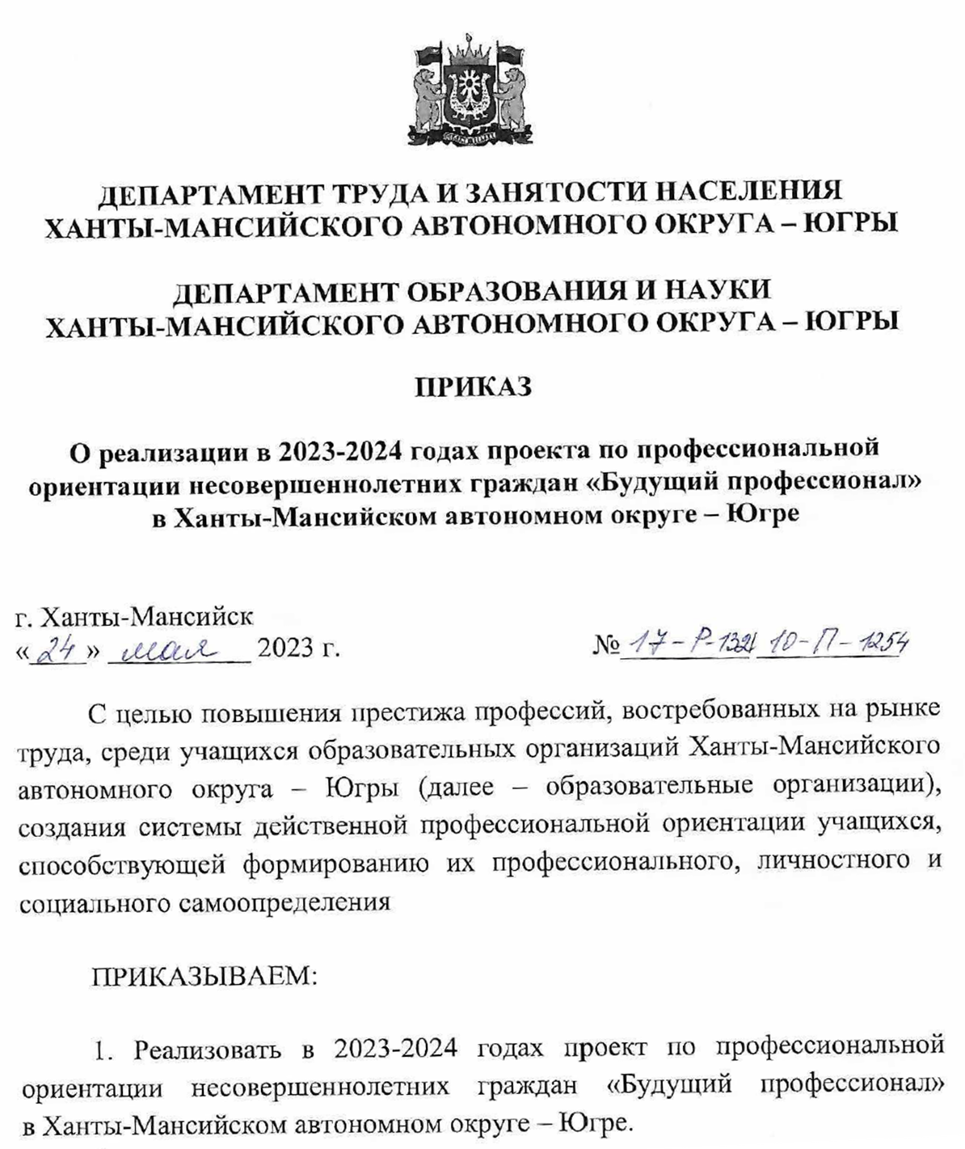
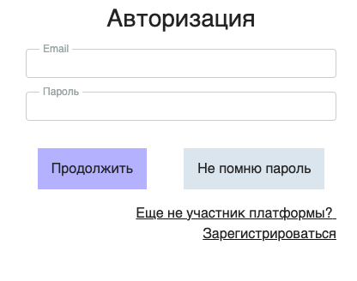
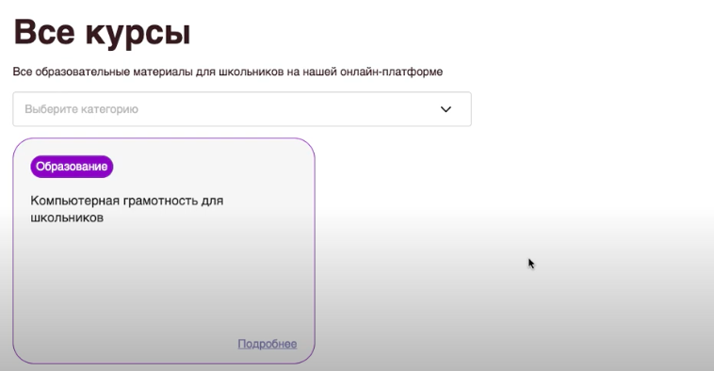
“Будущий профессионал”
Авторизация по предзаданной паре логин-пароль
Отдельный каталог

Slide 18
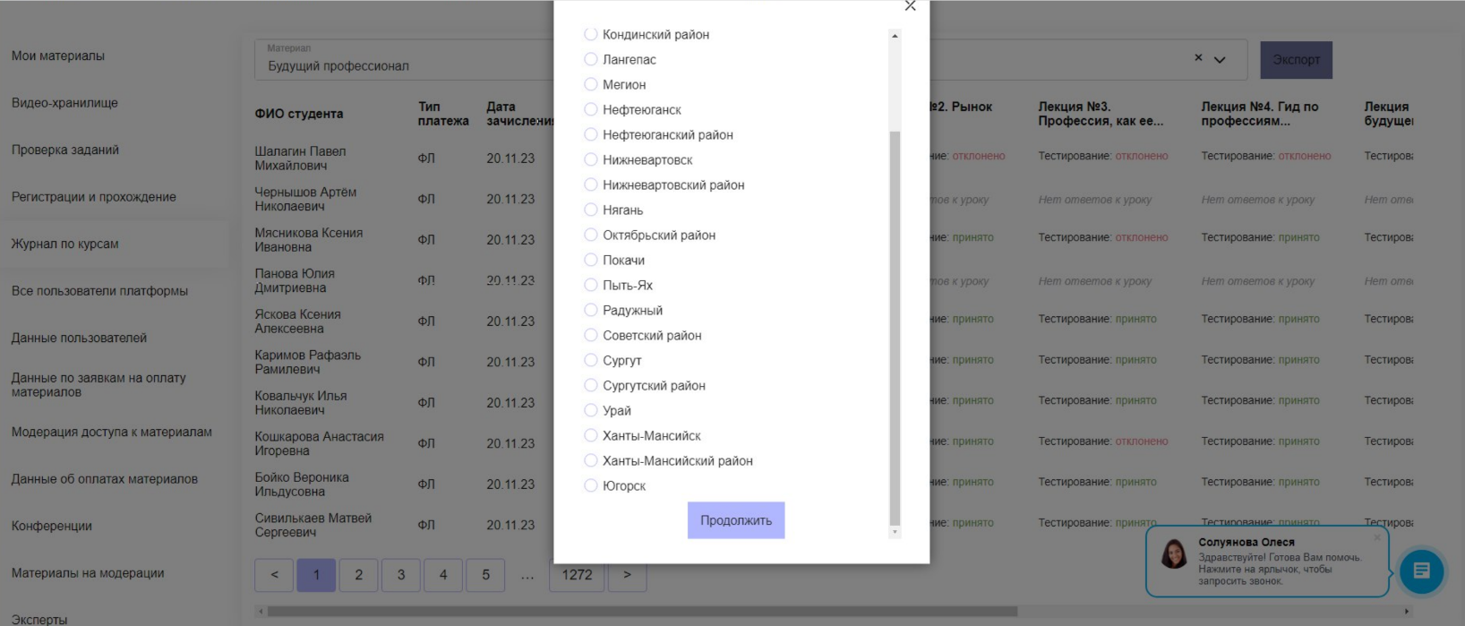
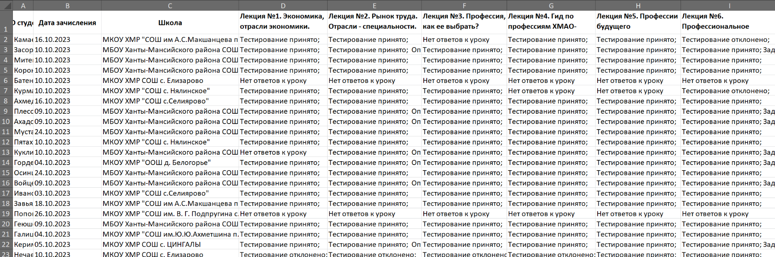
образовательная платформа Distant Global
Отчеты в муниципалитеты
www.distant.global

Slide 19
образовательная платформа
Пользовательские примеры
Плюсы и минусы разного “входа” для детей и их родителей
www.distant.global

Slide 20
образовательная платформа
Пользовательские примеры
Потребность ограничения количества попыток в тесте
www.distant.global

Slide 21
образовательная платформа
Пользовательские примеры
Представление пользователей о едином ПО для одних и тех же целей
www.distant.global

Slide 22
образовательная платформа для университетов
17
довольные клиенты —
команда distant global
входим в группу компаний WINbd
более 55 000 прошли обучение на платформе
с нашей системой работают —
www.distant.global

